Slide 1

HTML

Slide 2
HTML5 Sommaire
Les formulaires
Les fieldsets
Les MAPs
Les iFRAMES

Slide 3
Les Formulaires
Définition d'un formulaire:
<form>
<input />
<select></select>
<textarea></textarea>
</form>

Slide 4
Les Formulaires : éléments input
Définir une zone de saisie:
<input type="text" name="dutexte" id="dutexte" />

Slide 5
Les Formulaires : éléments input
Définir une zone de saisie d'un entier:
<input type="number" name="val" id="val" min="-10" max="25" />

Slide 6

Les Formulaires : éléments input
Définir une zone de saisie d'email:
<input type="email" name="courriel" id="courriel" />

Slide 7

Les Formulaires : éléments input
Définir une zone de saisie d'adresse de site:
<input type="url" name="lienHttp" id="lienHttp" />

Slide 8

Les Formulaires : éléments input
Définir une zone de saisie de mot de passe:
<input type="password" name="pwd" id="pwd"/>

Slide 9
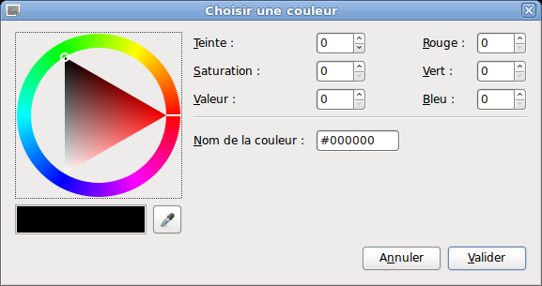
Les Formulaires : éléments input
Définir un bouton de choix de couleur:
<input type="color" name="codeCouleur" id="codeCouleur"/>

Slide 10

Les Formulaires : éléments input
Définir un bouton :
<input type="button" name="boutonTest" id="boutonTest" value="mon bouton"/>

Slide 11
Les Formulaires : éléments input
Définir une case à cocher:
<input type="checkbox" name="coche1" id="coche1" value="fr" checked="checked"/>

Slide 12
Les Formulaires : éléments input
Définir des radios boutons
<input type="radio" name="choix" id="choix1" value="1" checked="checked"/>
<input type="radio" name="choix" id="choix2" value="2"/>

Slide 13
Les Formulaires : éléments input
Ajouter un bouton de sélection de fichier :
<input type="file" name="fichier" id="fichier" />

Slide 14
Les Formulaires : éléments input
Ajouter un champs caché:
<input type="hidden" name="cachecache" id="cachecache" value="une valeur"/>

Slide 15

Les Formulaires : éléments input
Réinitialiser le formulaire :
<input type="reset" value="annuler" />

Slide 16
Les Formulaires : éléments input
Ajouter un bouton d'envois des données
<input type="submit" value="envoyer" />
<input type="image" src="go.jpg" name="imagego" alt="go"/>

Slide 17


Les Formulaires : listes déroulantes
<select name="os" id="os">
<option value="choix">Choisissez un OS</option>
<option value="win">windows</option>
<option value="mac">mac os</option>
<option value="lin">linux</option>
</select>

Slide 18
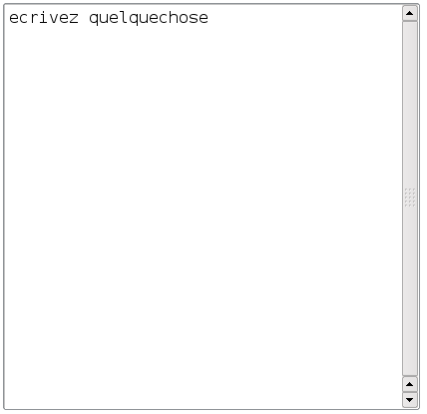
Les Formulaires : zone de saisie
<textarea cols="40" rows="20" name="saisie" id="saisie">
ecrivez quelquechose
</textarea>

Slide 19
Attributs spéciaux
Il est possible de définir une obligation de renseignement de champs avec l'attribut suivant:
required="required"
Il est possible de présélectionnez un champs dans une liste en lui ajoutant l'attribut :
selected="selected"
Il est possible de rendre un champs non modifiable par l'utilisateur, en lui ajoutant l'attribut :
readonly="readonly"

Slide 20
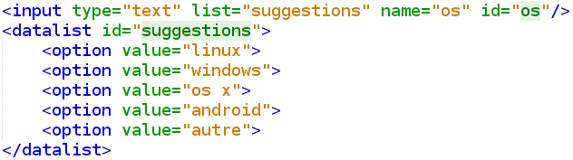
Attributs spéciaux
Sur une zone de saisie, on peut proposer une autocomplétion prédéfinie avec l'attribut :
list="nomduneliste"

Slide 21
Les Formulaires : labels
La balise LABEL permet d'associer une zone de texte avec un champ.
<label for="nom" id="label-nom">Donnez votre nom </label>
<input type="text" name="nom" id="nom" />

Slide 22
Démo
http://172.18.58.14/demoformulaire.html

Slide 23
Les fieldsets
L'élément HTML <fieldset> est utilisé pour regrouper plusieurs contrôles interactifs ainsi que des étiquettes (<label>) dans un formulaire web.
syntaxe :
<fieldset>
  <legend>description du regroupement </legend>
  ...
</fieldset>

Slide 24

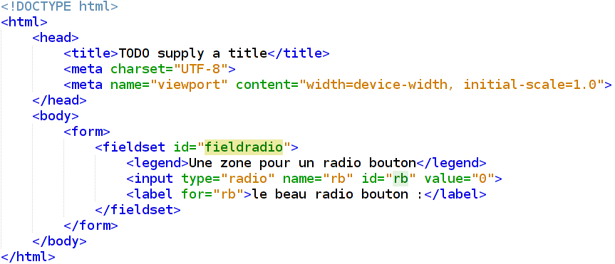
Les fieldsets
Exemple :

Slide 25
Les MAPs
<map name="nomdemacarte">
<area shape="forme" coords= "valeur_coordonnées" href="url1" target="idcible" />
...
</map>
<img src="nom de l'image" usemap="#nomdemacarte">

Slide 26
Les MAPs
shape peut être:
rect
circle
poly
coords doit être pour:
rect : xhautgauche, yhautgauche, xbasdroit, ybasdroit
circle : xcentre, ycentre, rayon
poly : x1,y1,x2,y2, …
toutes les coordonnées sont relatives au coin haut gauche de l'image.

Slide 27
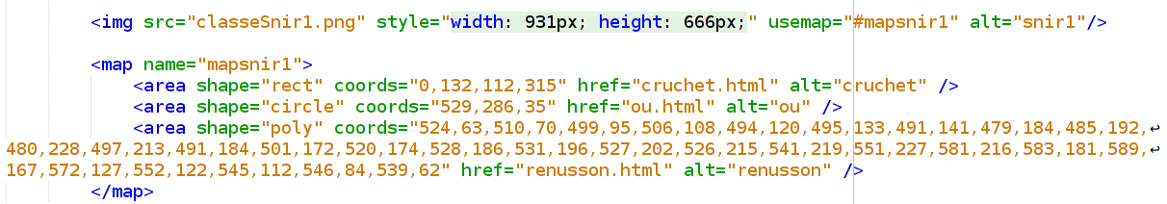
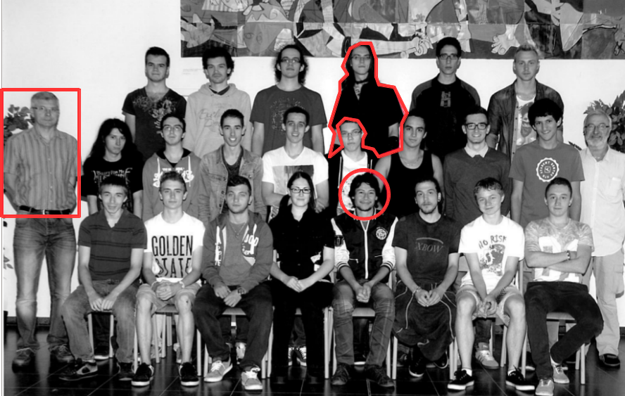
Les MAPs

Slide 28
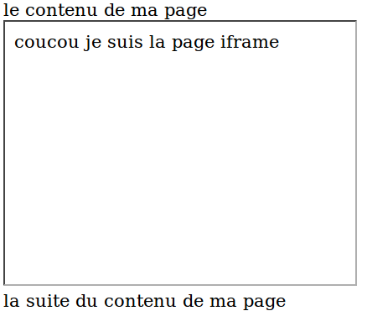
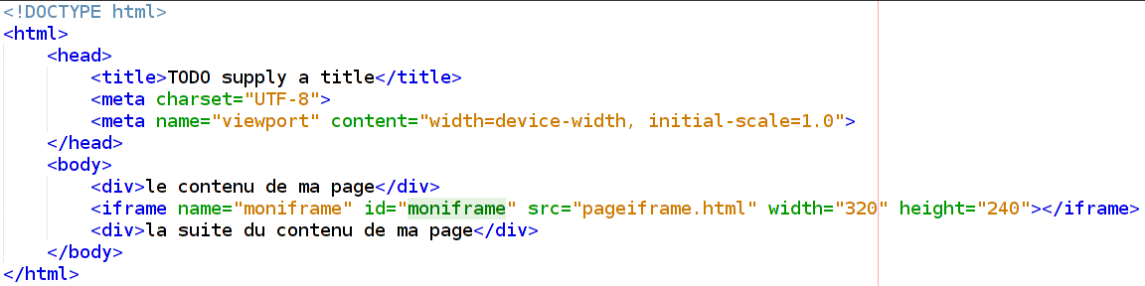
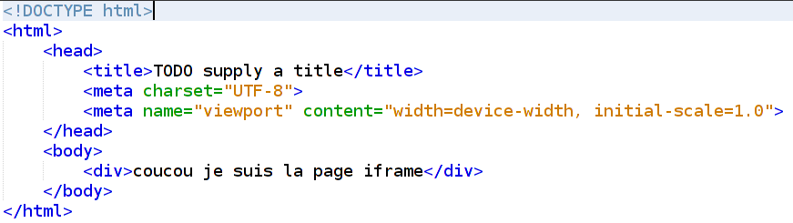
Les IFRAMES
Les iframes permettent d'include une page html externe dans un cadre d'une page html.
index.html
pageiframe.html

Slide 29
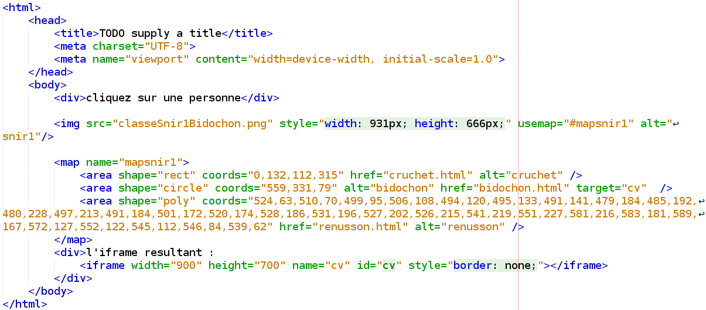
Imagemap et iframe
index.html

Slide 30
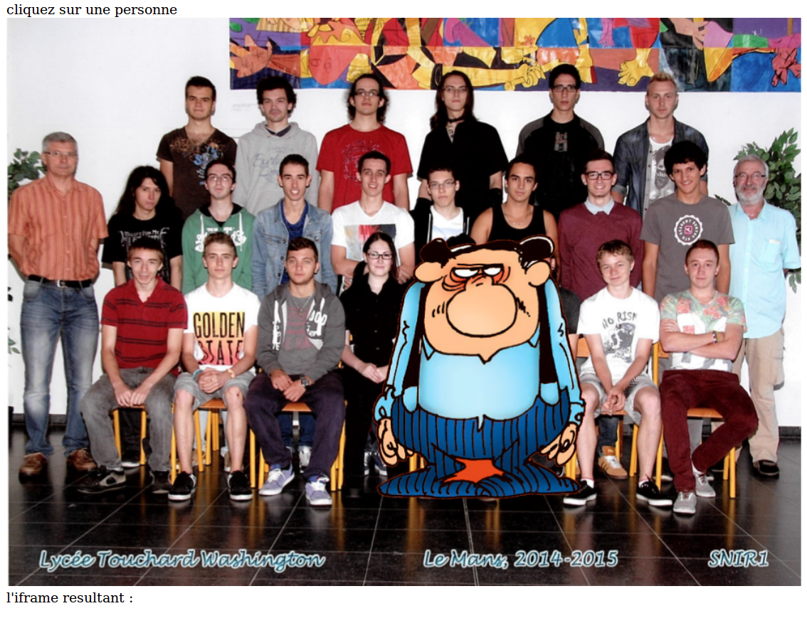
Imagemap et iframe

Slide 31

Imagemap et iframe

Slide 32
Imagemap et iframe
L'attribut target peut prendre d'autres valeurs que le nom d'un iframe.
  _blank : ouverture dans une nouvelle fenêtre
  _self : ouverture dans la même fenêtre
  _parent : ouverture dans la fenêtre parent, sinon, même comportement que _self
  _top : ouverture dans la fenêtre mère de toutes les frames, sinon, même comportement que _self

Slide 33
Conclusion
Sites de référence :
http://www.w3schools.com/html/html_forms.asp
https://developer.mozilla.org/fr/docs/Web/HTML/Element/form
http://www.w3schools.com/tags/tag_fieldset.asp
https://developer.mozilla.org/fr/docs/Web/HTML/Element/fieldset
http://www.w3schools.com/html/html_iframe.asp
https://developer.mozilla.org/fr/docs/Web/HTML/Element/iframe
https://www.w3schools.com/html/html_images_imagemap.asp
https://developer.mozilla.org/fr/docs/Web/HTML/Element/map

